Slide 1


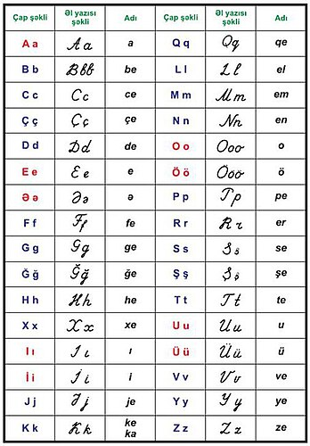

1 avqust –
Azərbaycan Əlifbası
və Azərbaycan Dili Günü

Slide 2
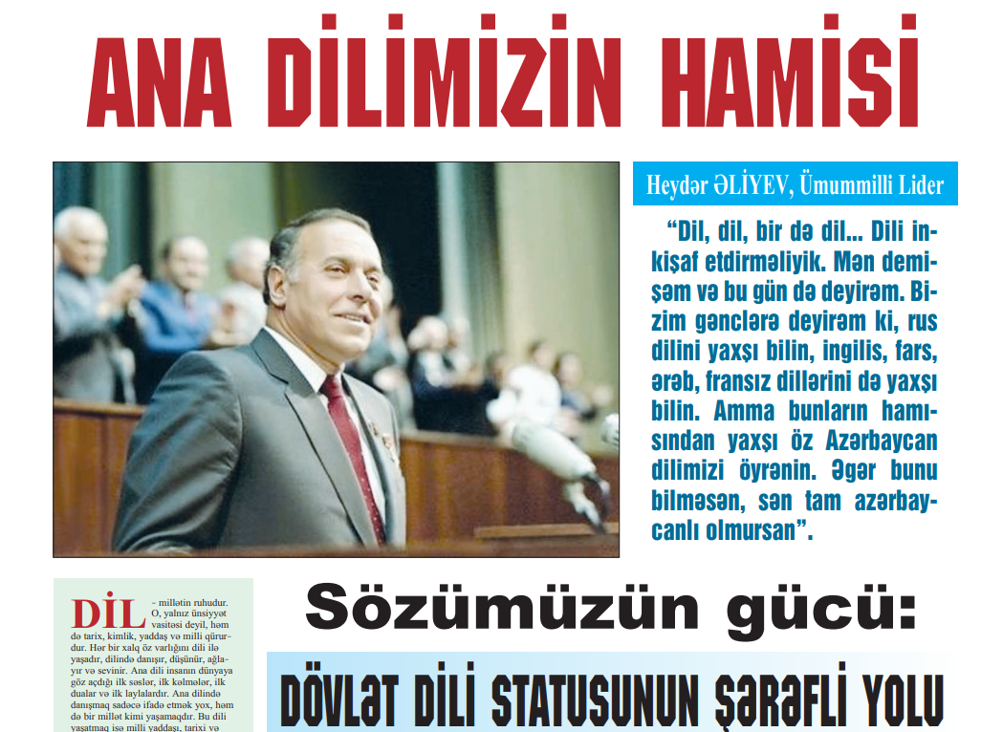
https://www.anl.az/down/meqale/az_muellimi/2025/aprel/945770(meqale).pdf

Slide 3
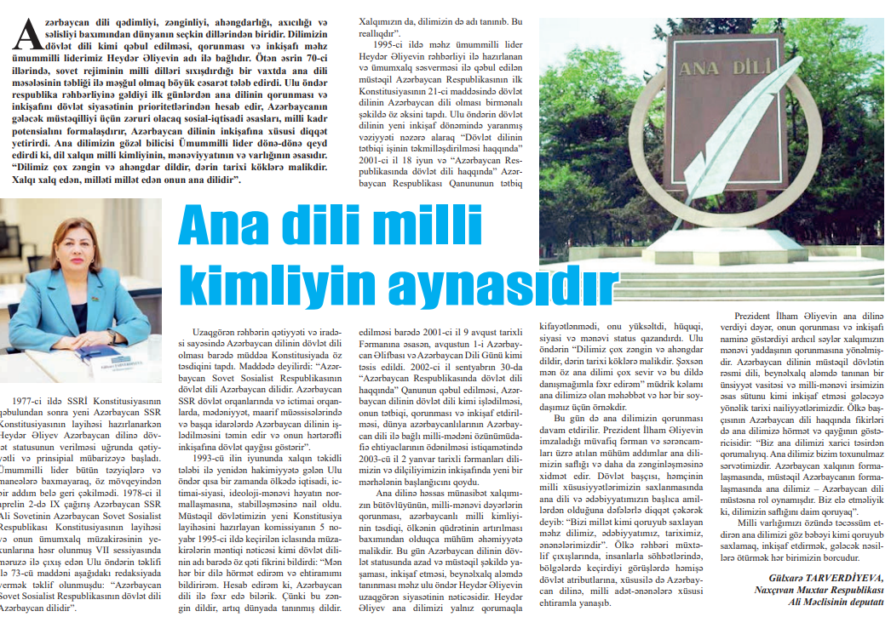
https://www.anl.az/down/meqale/xalqqazeti/2025/aprel/944834(meqale).pdf

Slide 4
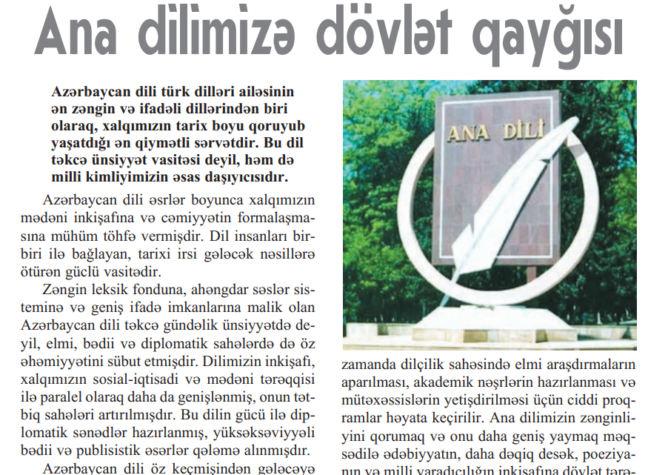
https://www.anl.az/down/meqale/azerbaycan/2025/may/946313(meqale).pdf

Slide 5
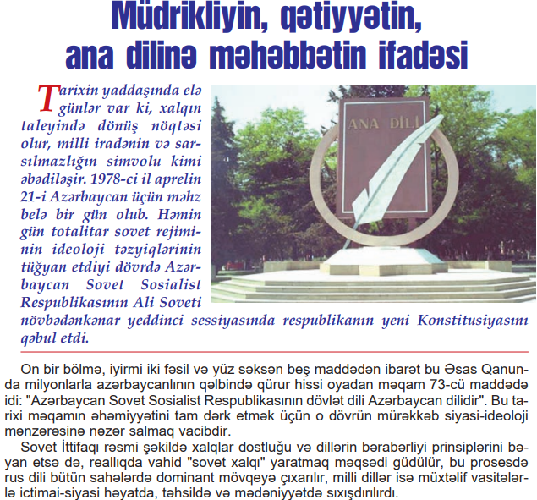
https://www.anl.az/down/meqale/respublika/2025/aprel/943801(meqale).pdf

Slide 6
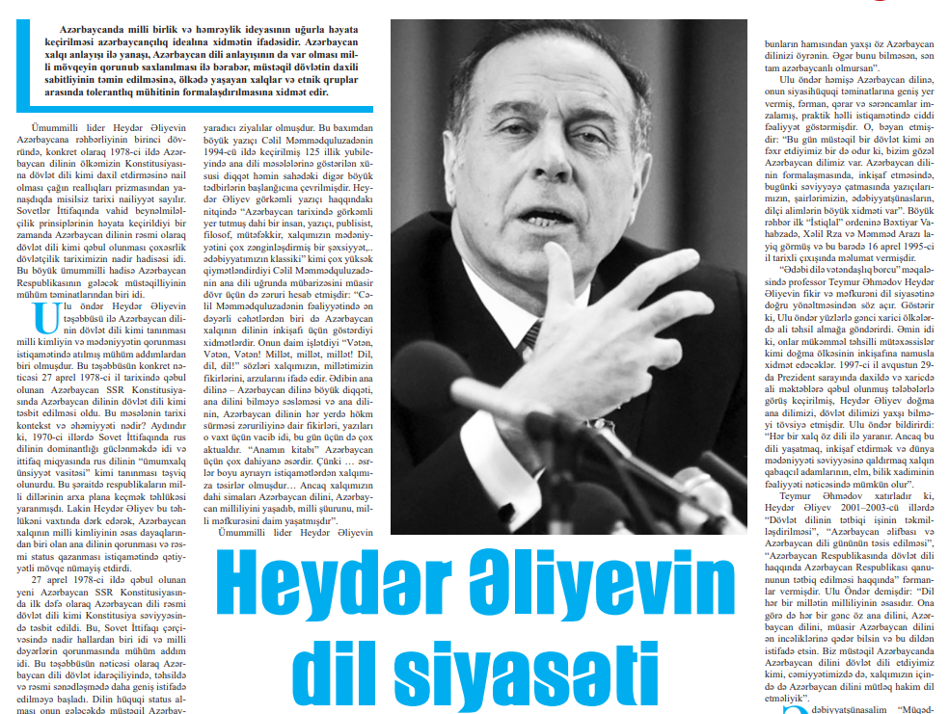
https://www.anl.az/down/meqale/xalqqazeti/2025/aprel/944866(meqale).pdf

